Slide 1
스타일 스탠드
UI설계

Slide 2
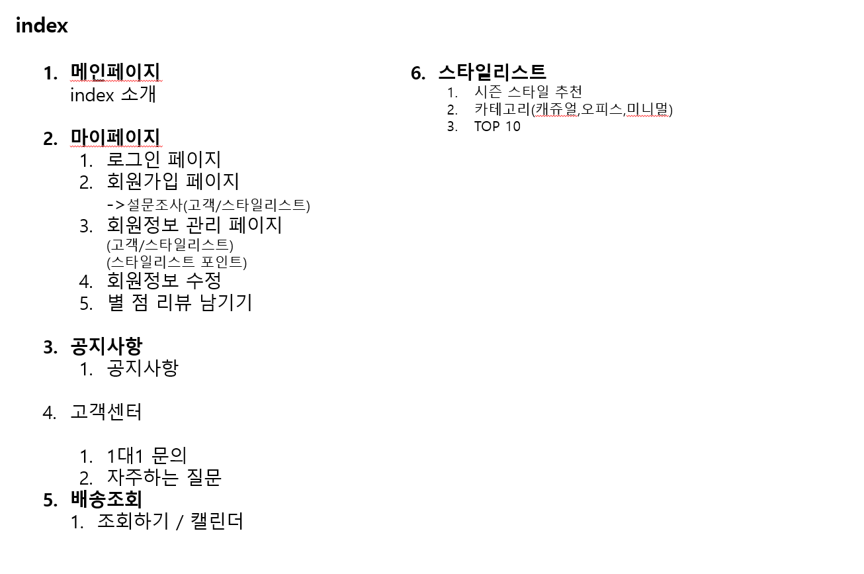

Slide 3
1.메인페이지

Slide 4
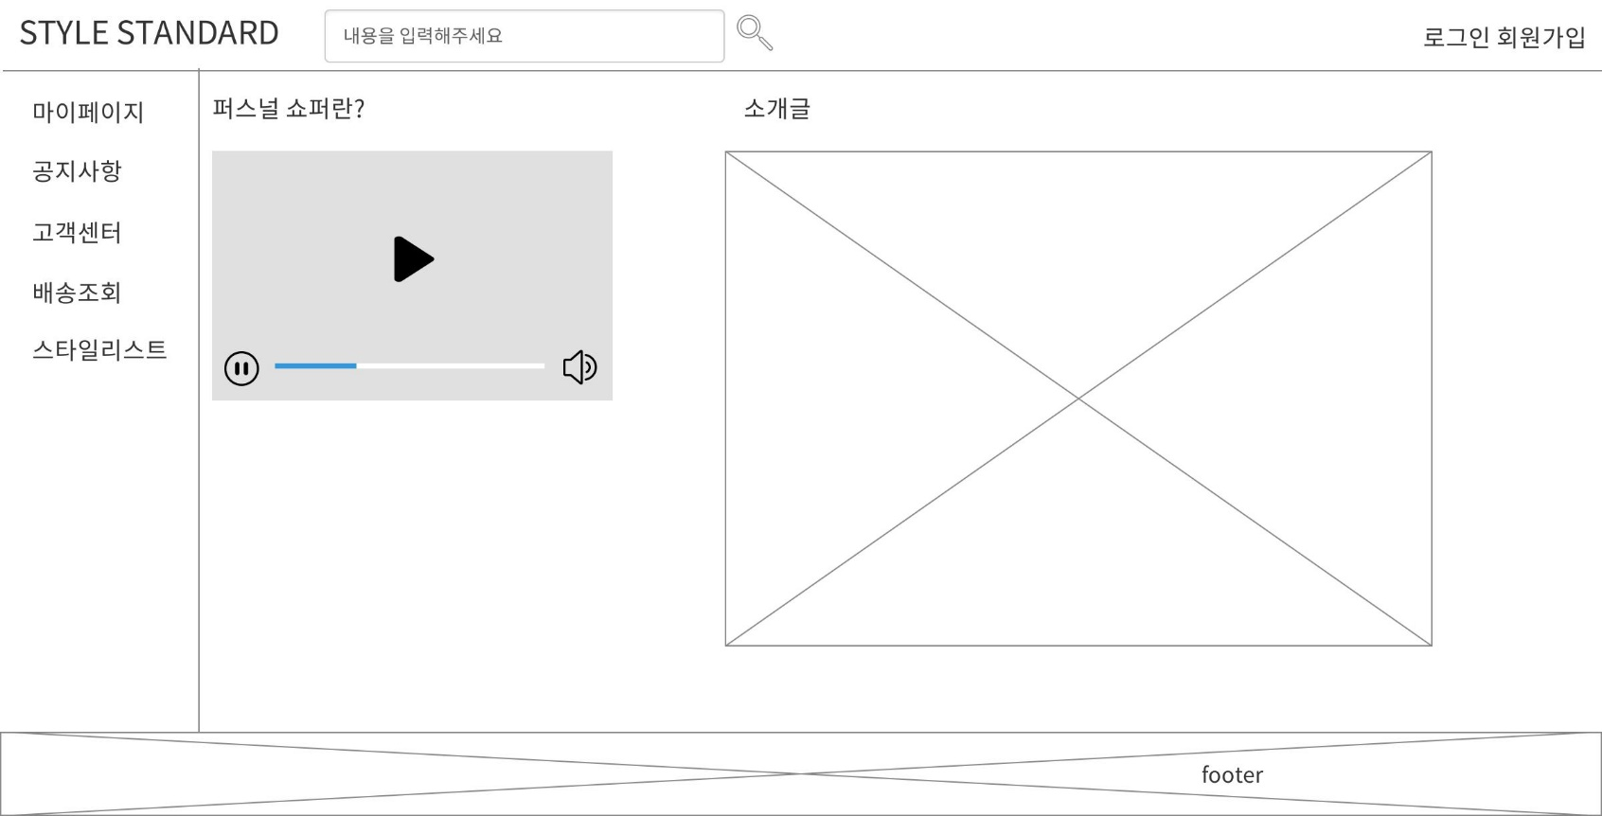
프로젝트 | 스타일스탠다드 | 날짜 | 20201230 | 문서 번호
페이지 |  | 관련 액터 | 일반 사용자 | 이름 | 김기문,이지수,송명재,김지연,정동묵
상세 설명
1. 로고 클릭시 메인 페이지로 이동 2. 검색창에 키워드 입력시 관련 정보 출력 ( 스타일, 스타일리스트 관련 키워드) 3. 로그인 클릭시 로그인페이지로 이동 4. 회원가입 클릭시 회원가입 페이지로 이동 5. 마이페이지 링크로 이동 6. 공지사항 페이지 링크로 이동 7. 고객센터 페이지 링크로 이동 8. 배송조회 페이지 링크로 이동 9. 스타일리스트 페이지 링크로 이동 10. 서비스 소개 관련 영상 재생 11. 해당 서비스에 대한 소개
1
3
4
2
5
6
10
11
7
8
9

Slide 5
2.마이페이지
로그인 페이지
회원가입 페이지 ->설문조사(고객/스타일리스트)
스타일리스트와 연락하기
회원정보 관리 페이지 (고객/스타일리스트) (스타일리스트 포인트)
회원정보 수정
별점 리뷰 남기기

Slide 6
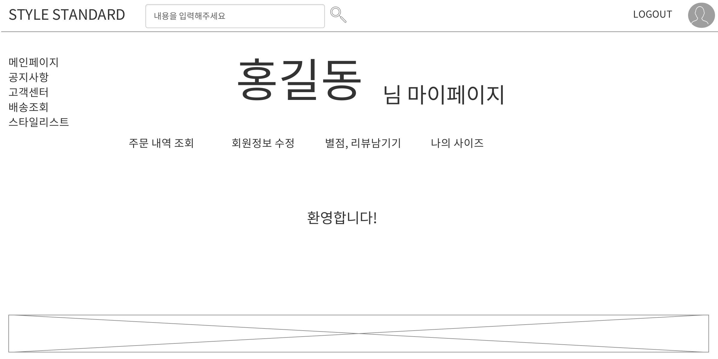
프로젝트 | 스타일스탠다드 | 날짜 | 20201230 | 문서 번호
페이지 |  | 관련 액터 | 일반 사용자 | 이름 | 김기문,이지수,송명재,김지연,정동묵
1
2
7
상세 설명
1. STYLE STANDARD 클릭시 메인페이지 이동 2. 검색창에 키워드 입력시 관련 정보 출력 3. 카테고리 4. 회원가입 수정 페이지 링크 5. 스타일리스트 포인트 페이지 링크 6. 랭킹 및 포인트 출력 7. 로그아웃 8. 마이페이지 이동
3
8
4
5
6
7

Slide 7
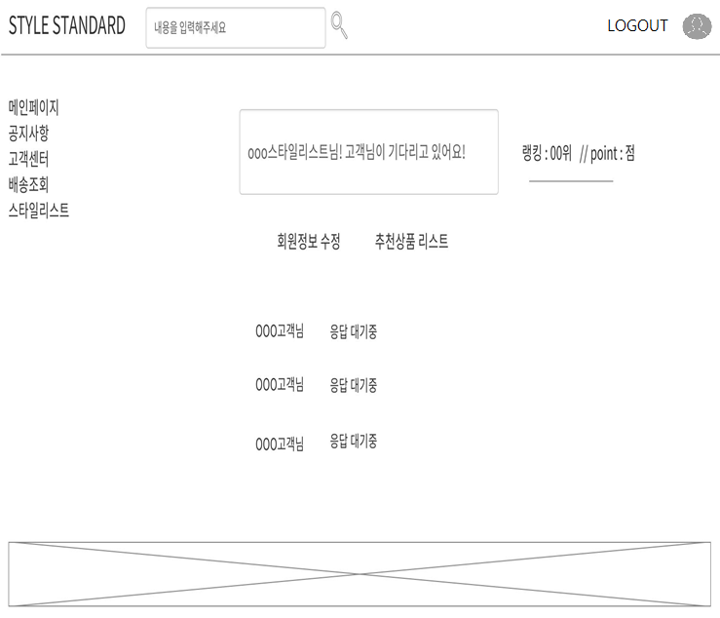
프로젝트 | 스타일스탠다드 | 날짜 | 20201230 | 문서 번호
페이지 |  | 관련 액터 | 일반 사용자 | 이름 | 김기문,이지수,송명재,김지연,정동묵
1
2
7
상세 설명
1. STYLE STANDARD 클릭시 메인페이지 이동 2. 검색창에 키워드 입력시 관련 정보 출력 3. 카테고리 4. 회원가입 수정 페이지 링크 5. 스타일리스트 포인트 페이지 링크 6. 랭킹 및 포인트 출력 7. 로그아웃 8. 마이페이지 이동
8
6
4
5
3

Slide 8
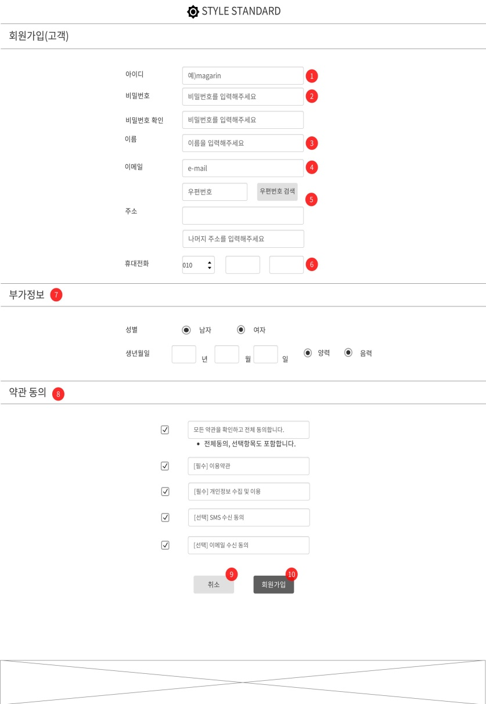
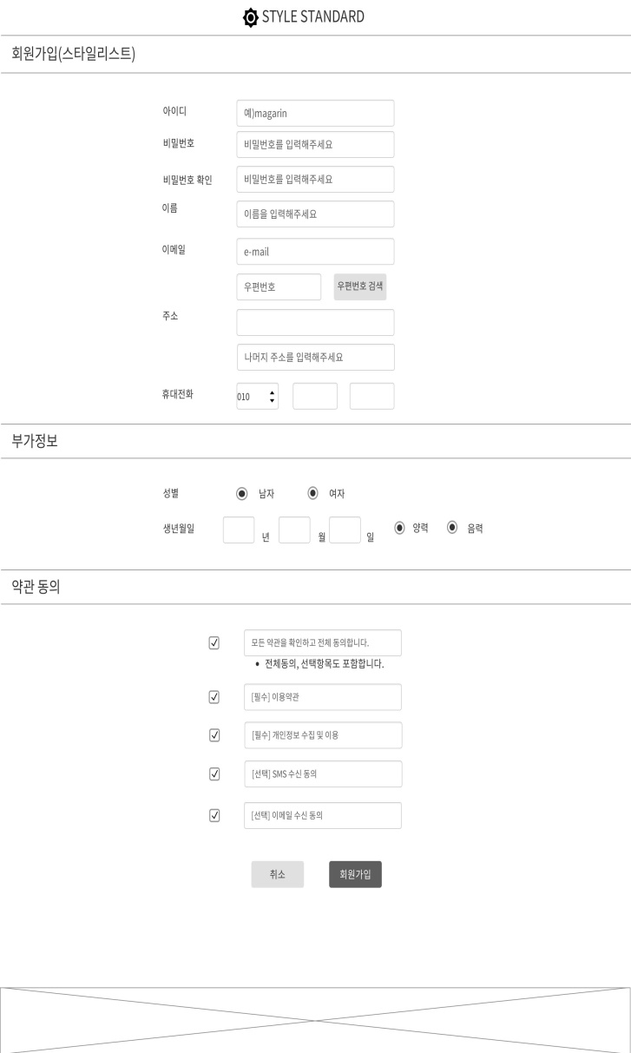
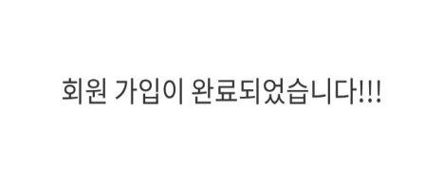
프로젝트 | 스타일스탠다드 | 날짜 | 20201230 | 문서 번호
페이지 |  | 관련 액터 | 일반 사용자 | 이름 | 김기문,이지수,송명재,김지연,정동묵
고객 전용
스타일리스트 전용
상세 설명
1. 사용할 아이디 입력 2. 사용할 비밀번호 입력, 재입력 3. 이름 입력 4. 이메일 입력 5. 우편번호, 주소 입력 6. 휴대전화 번호 입력 7. 부가 정보 입력 8. 약관 동의 9.취소 버튼 클릭시 이전 링크로 복귀 10.클릭시 회원가입 조건을 만족할 경우 가입 완료 창 링크 11. 포토폴리오 페이지 링크
11
링크 : 포토폴리오 페이지
이동

Slide 9
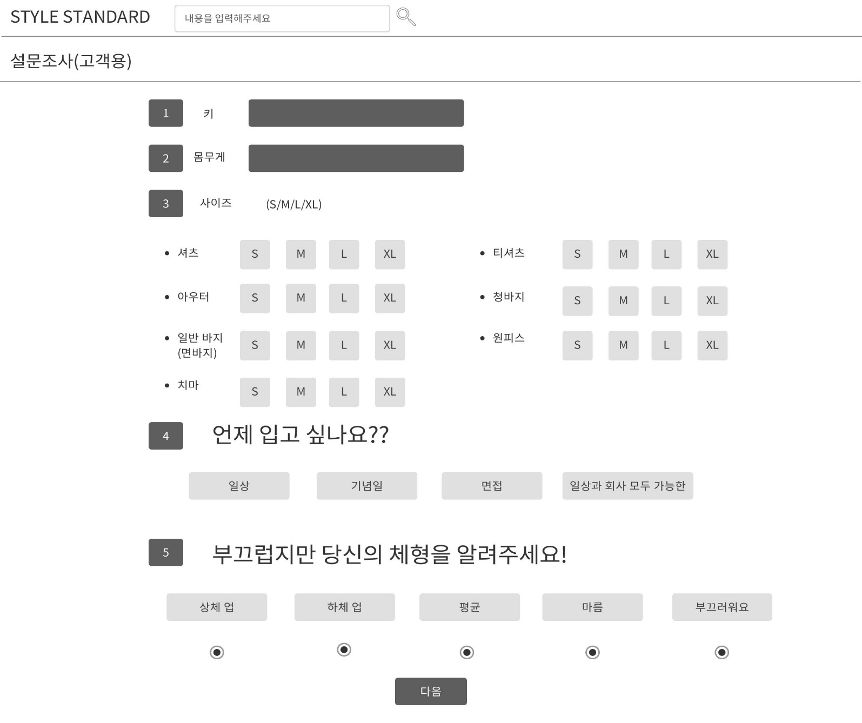
프로젝트 | 스타일스탠다드 | 날짜 | 20201230 | 문서 번호
페이지 |  | 관련 액터 | 일반 사용자 | 이름 | 김기문,이지수,송명재,김지연,정동묵
상세 설명
설문조사 작성 다음 페이지 링크
1
2

Slide 10
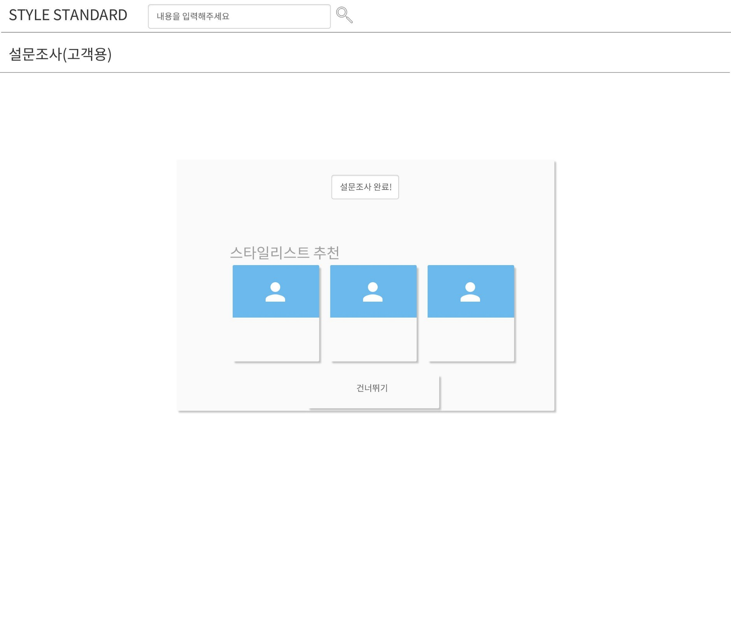
프로젝트 | 스타일스탠다드 | 날짜 | 20201230 | 문서 번호
페이지 |  | 관련 액터 | 일반 사용자 | 이름 | 김기문,이지수,송명재,김지연,정동묵
상세 설명
스타일리스트 매칭 스타일리스트 추천상품으로 이동 메인페이지로 이동
1
2

Slide 11
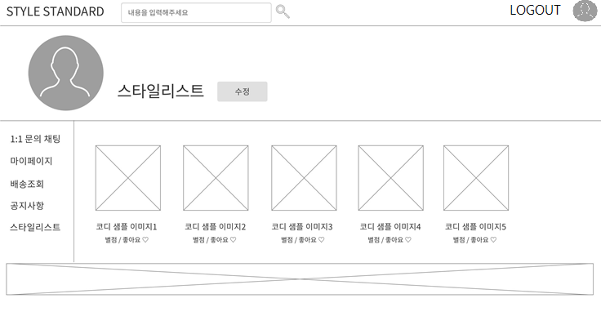
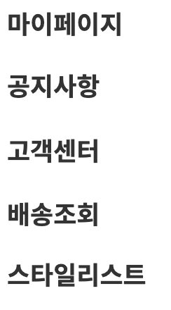
프로젝트 | 스타일스탠다드 | 날짜 | 20201230 | 문서 번호
페이지 |  | 관련 액터 | 일반 사용자 | 이름 | 김기문,이지수,송명재,김지연,정동묵
상세 설명
1. 스타일리스트 포토폴리오 메인페이지 2. 스타일리스트들이 포토폴리오 이미지를 등록하거나 삭제할 수 있는 페이지로 이동
스타일리스트 전용 화면
* 스타일리스트가 접근 가능한 스타일리스트 포트폴리오 페이지 ( 수정가능 )
1
2

Slide 12
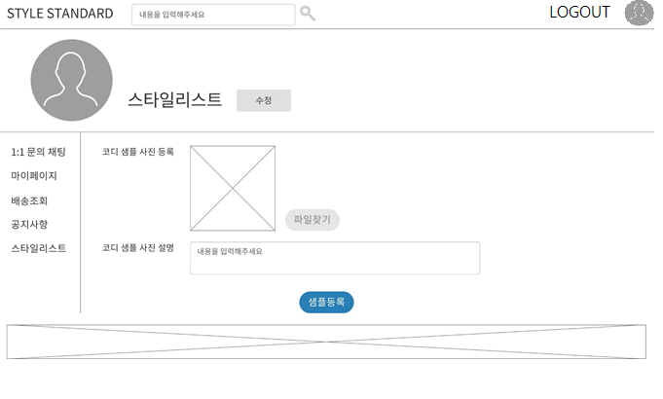
프로젝트 | 스타일스탠다드 | 날짜 | 20201230 | 문서 번호
페이지 |  | 관련 액터 | 일반 사용자 | 이름 | 김기문,이지수,송명재,김지연,정동묵
상세 설명
1. 스타일리스트 포토폴리오 메인페이지 2. 스타일리스트의 코디 샘플 사진을 등록 3. 스타일리스트의 코디 샘플 사진 관련 코멘트 입력 4. 샘플등록 버튼 클릭시 스타일리스트의 포트폴리오 페이지에 샘플사진이 추가됨
스타일리스트 전용 화면
* 스타일리스트가 접근 가능한 스타일리스트 포트폴리오 페이지 ( 수정가능 )
1
2
3
4

Slide 13
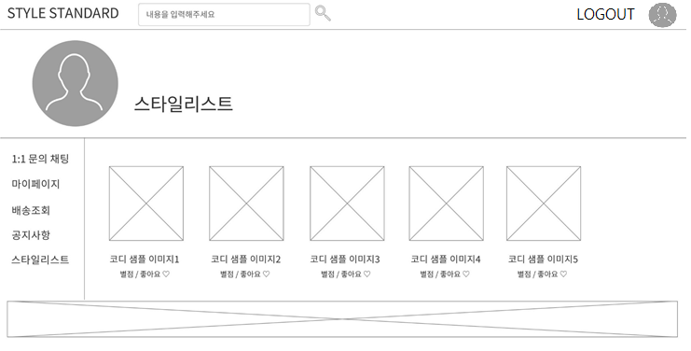
프로젝트 | 스타일스탠다드 | 날짜 | 20201230 | 문서 번호
페이지 |  | 관련 액터 | 일반 사용자 | 이름 | 김기문,이지수,송명재,김지연,정동묵
상세 설명
1. 스타일리스트 포토폴리오 메인페이지 2. 샘플 이미지 클릭 시 샘플 이미지만 볼 수 있는 페이지로 이동 3. 별점이나 좋아요 기능 사용 가능하도록
고객 전용 화면
* 고객이 접근 가능한 스타일리스트 포트폴리오 페이지 ( 수정불가능 )
1
2
3

Slide 14
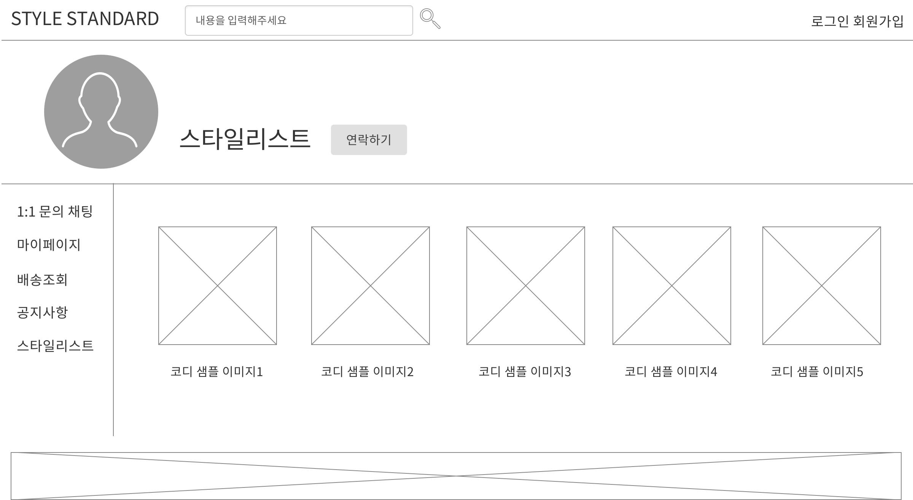
프로젝트 | 스타일스탠다드 | 날짜 | 20201230 | 문서 번호
페이지 |  | 관련 액터 | 일반 사용자 | 이름 | 김기문,이지수,송명재,김지연,정동묵
상세 설명
1. 스타일리스트 포토폴리오 메인페이지 2. 연락하기 버튼 클릭시 고객과 스타일리스트가 채팅할 수 있는 페이지로 이동 > 매칭여부 선택 3. 샘플 이미지 클릭 시 샘플 이미지만 볼 수 있는 페이지로 이동
고객 전용 화면
* 고객이 접근 가능한 스타일리스트 포트폴리오 페이지 ( 수정불가능 )
1
2
3

Slide 15
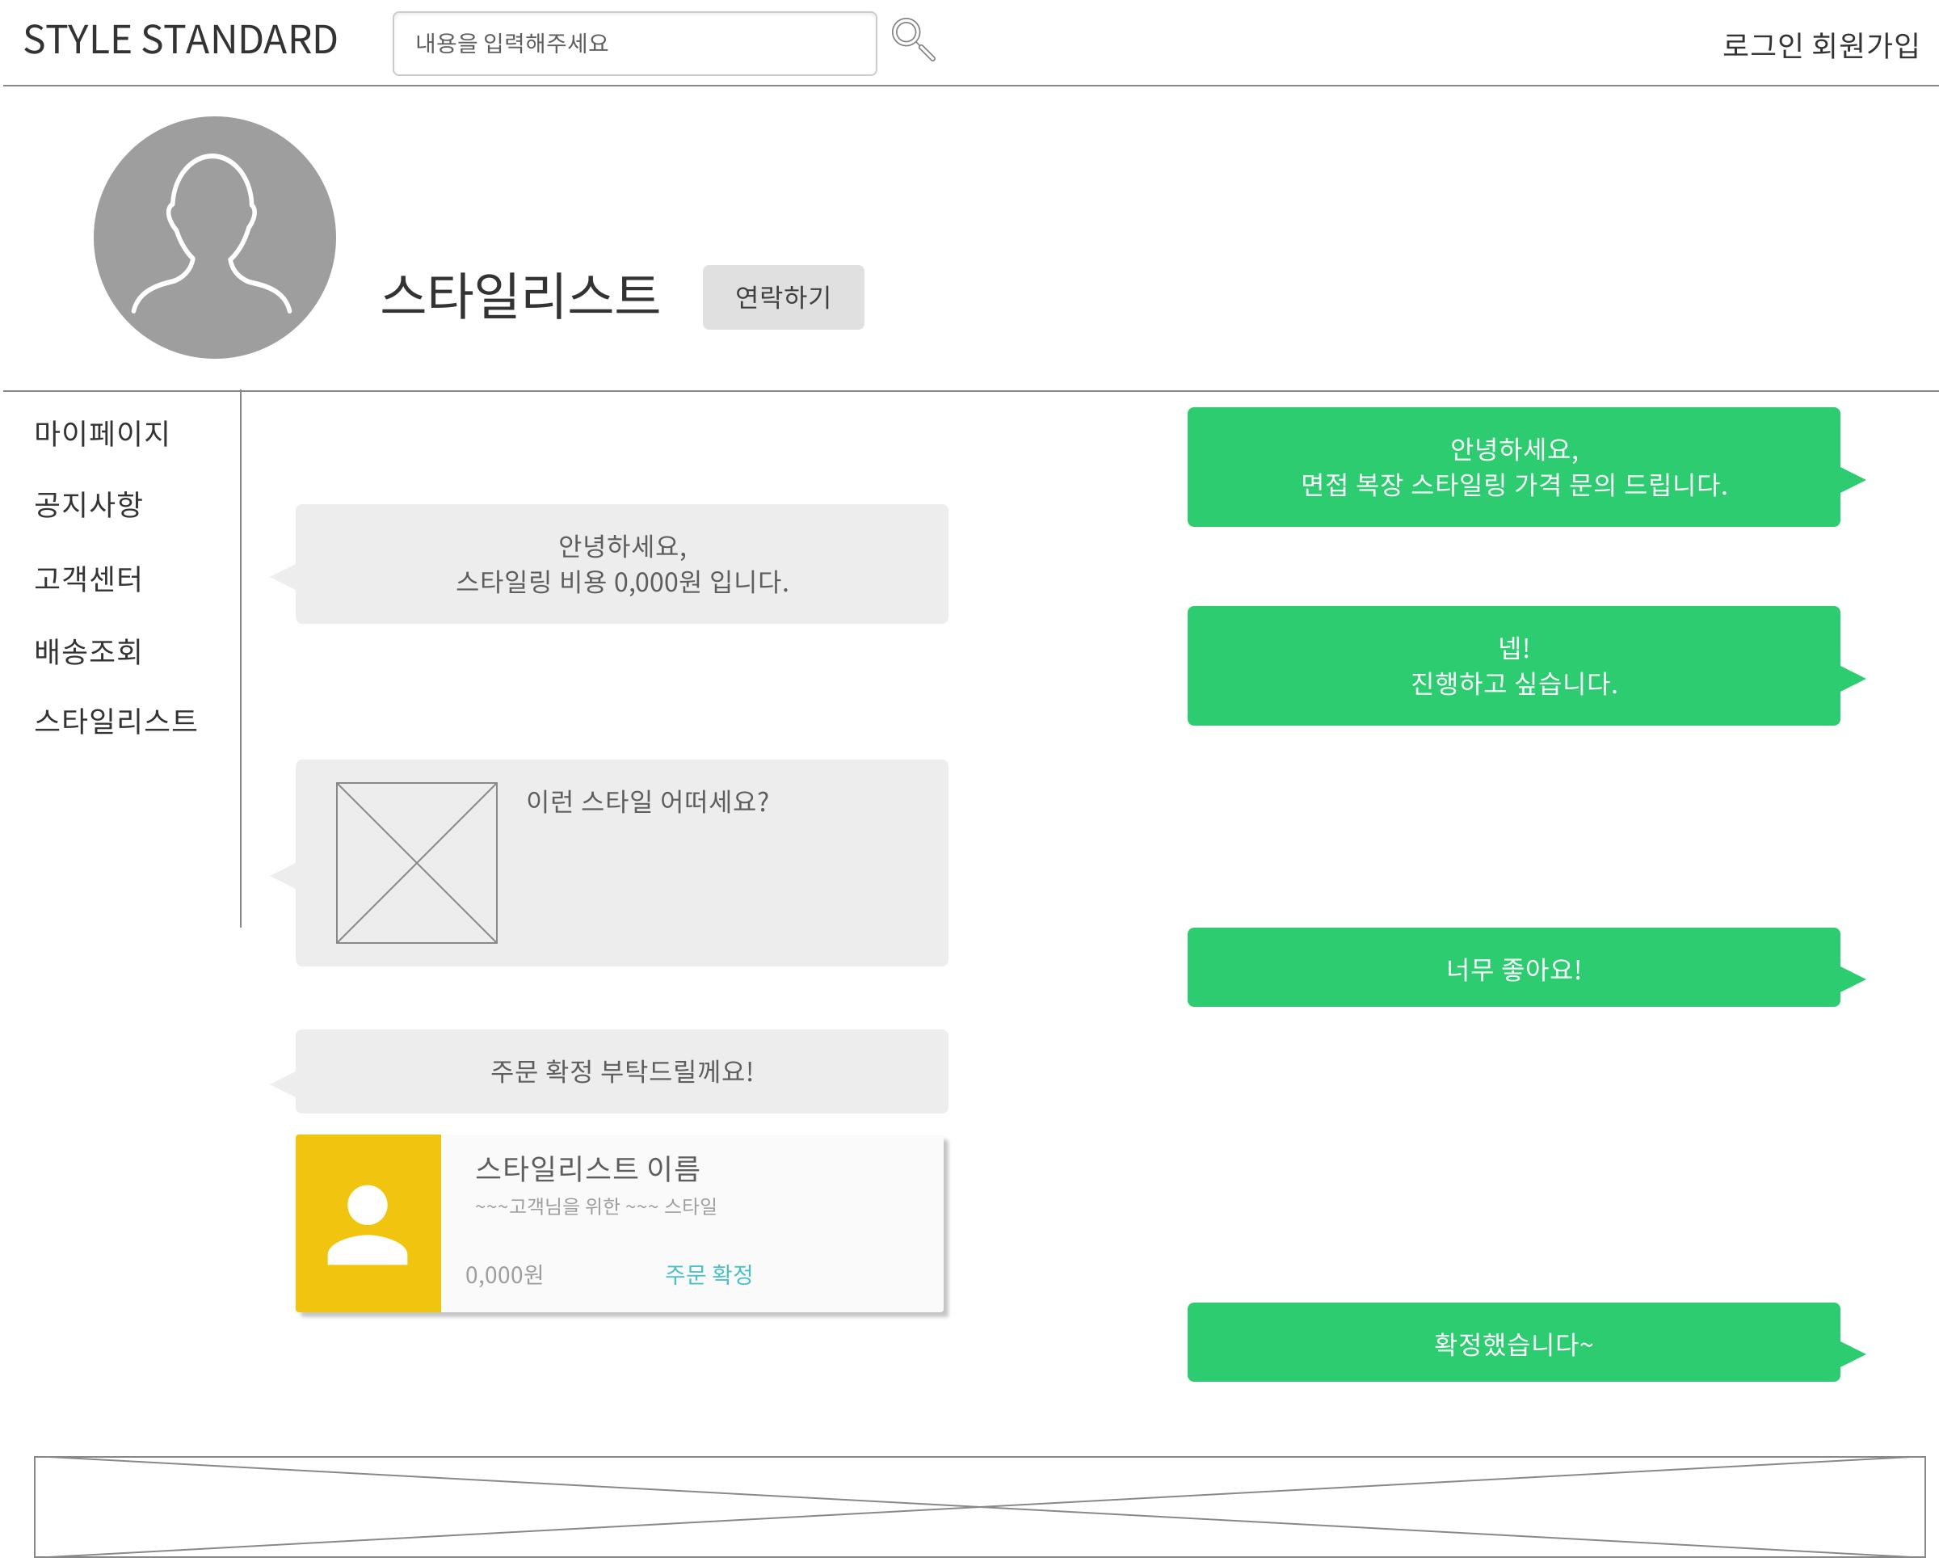
프로젝트 | 스타일스탠다드 | 날짜 | 20201230 | 문서 번호
페이지 |  | 관련 액터 | 일반 사용자 | 이름 | 김기문,이지수,송명재,김지연,정동묵
상세 설명
1. 스타일리스트와 연락버튼을 누르면 스타일리스트와 고객과의 1:1 채팅페이지가 열림 2. 고객의 요청에 맞는 스타일 제안 3. 스타일링 확정이 되면 주문내역 고객에게 전송 후 주문확정 창 전송 4. 주문확정 버튼 클릭시 [마이페이지 > 주문 내역 조회] 에서 확인 가능 , 이후 결제
1
2
3
4

Slide 16
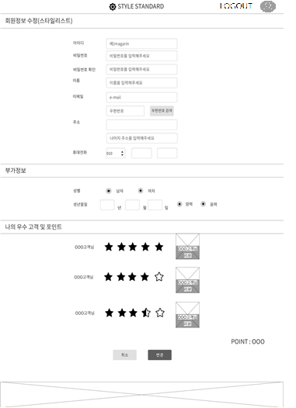
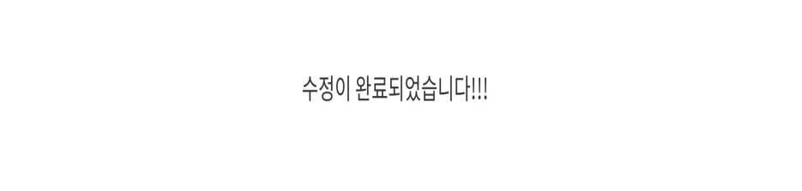
프로젝트 | 스타일스탠다드 | 날짜 | 20201230 | 문서 번호
페이지 |  | 관련 액터 | 일반 사용자 | 이름 | 김기문,이지수,송명재,김지연,정동묵
상세 설명
1. 사용할 아이디 입력 2. 사용할 비밀번호 입력, 재입력 3. 이름 입력 4. 이메일 입력 5. 우편번호, 주소 입력 6. 휴대전화 번호 입력 7. 부가 정보 입력 8. 지정 스타일리스트 입력 9. 취소 버튼 클릭시 이전 링크로 복귀 10. 클릭시 회원가입 조건을 만족할 경우 가입 완료 창 링크 11. 로그아웃 12. MyPage 링크
11
고객 전용
12
스타일리스트 전용
1
2
3
4
5
6
7
9
10

Slide 17
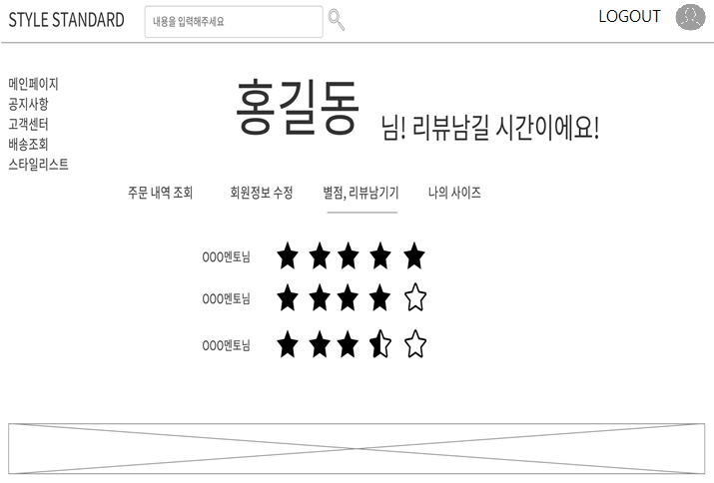
프로젝트 | 스타일스탠다드 | 날짜 | 20201230 | 문서 번호
페이지 |  | 관련 액터 | 일반 사용자 | 이름 | 김기문,이지수,송명재,김지연,정동묵
2
상세 설명
1. STYLE STANDARD 클릭시 메인페이지 이동 2. 검색창에 키워드 입력시 관련 정보 출력 3. 카테고리 4.주문 내역 조회 페이지 링크 5. 회원정보 수정 페이지 링크 6. 별점, 리뷰 남기기 페이지 링크 7. 나의 사이즈 입력 페이지 링크 8. 로그아웃 9. MyPage 페이지 링크
1
8
9
3
4
5
6
7

Slide 18
3.공지사항
1.공지사항

Slide 19
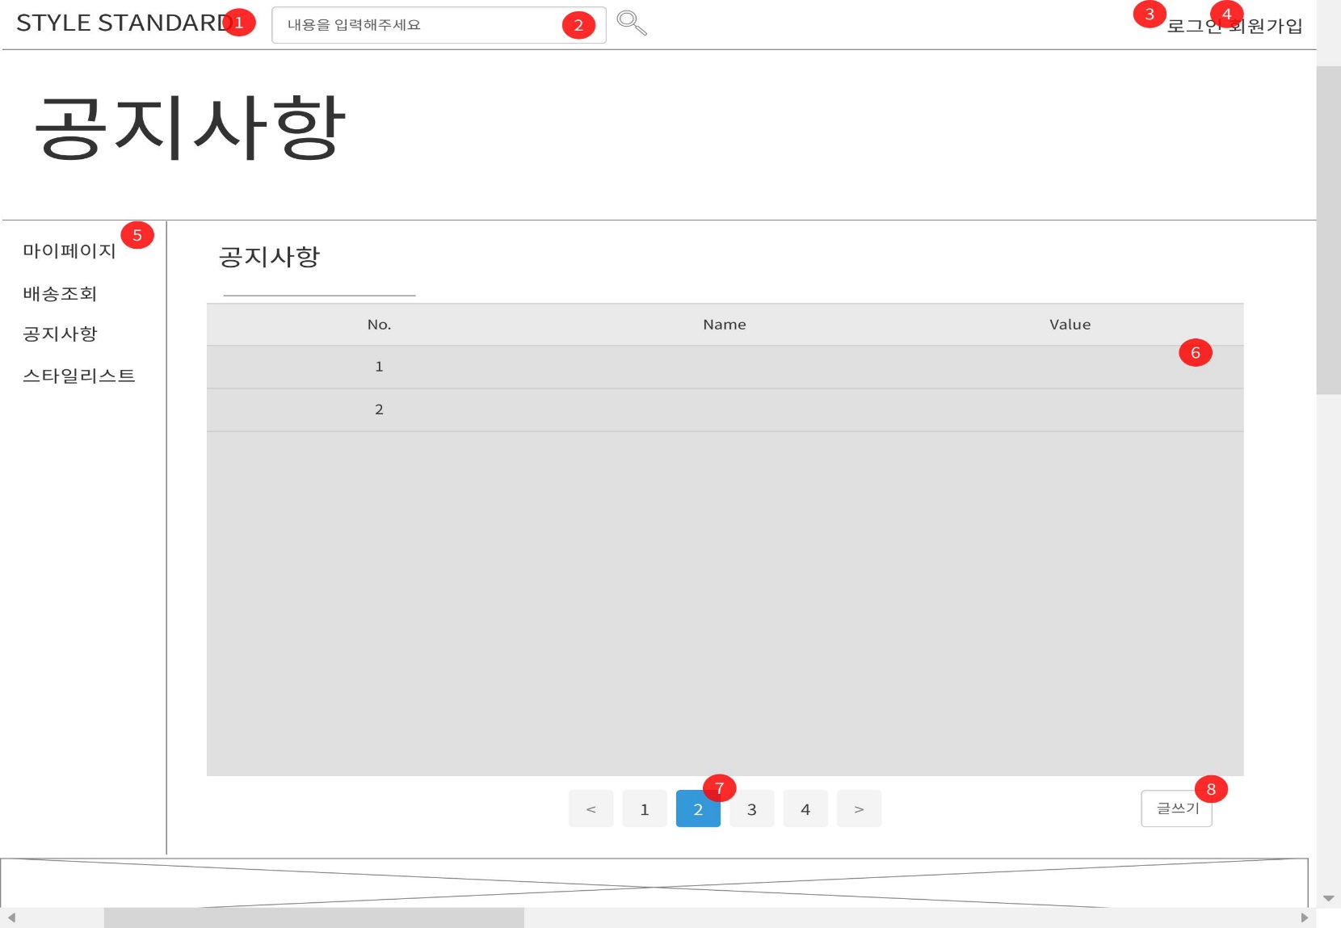
프로젝트 | 스타일스탠다드 | 날짜 | 20201230 | 문서 번호
페이지 |  | 관련 액터 | 일반 사용자 | 이름 | 김기문,이지수,송명재,김지연,정동묵
상세 설명
1. STYLE STANDARD 클릭시 메인페이지 이동 2. 검색창에 키워드 입력시 관련 정보 출력 3. 로그인 페이지 링크 4. 회원가입 페이지 링크 5. 카테고리 6. 게시글 클릭시 해당 게시물 확인 7. 페이지 번호(index) 클릭시 해당 페이지 링크 8.글쓰기 클릭시 게시글 작성 페이지 링크
*로그인 후 header

Slide 20
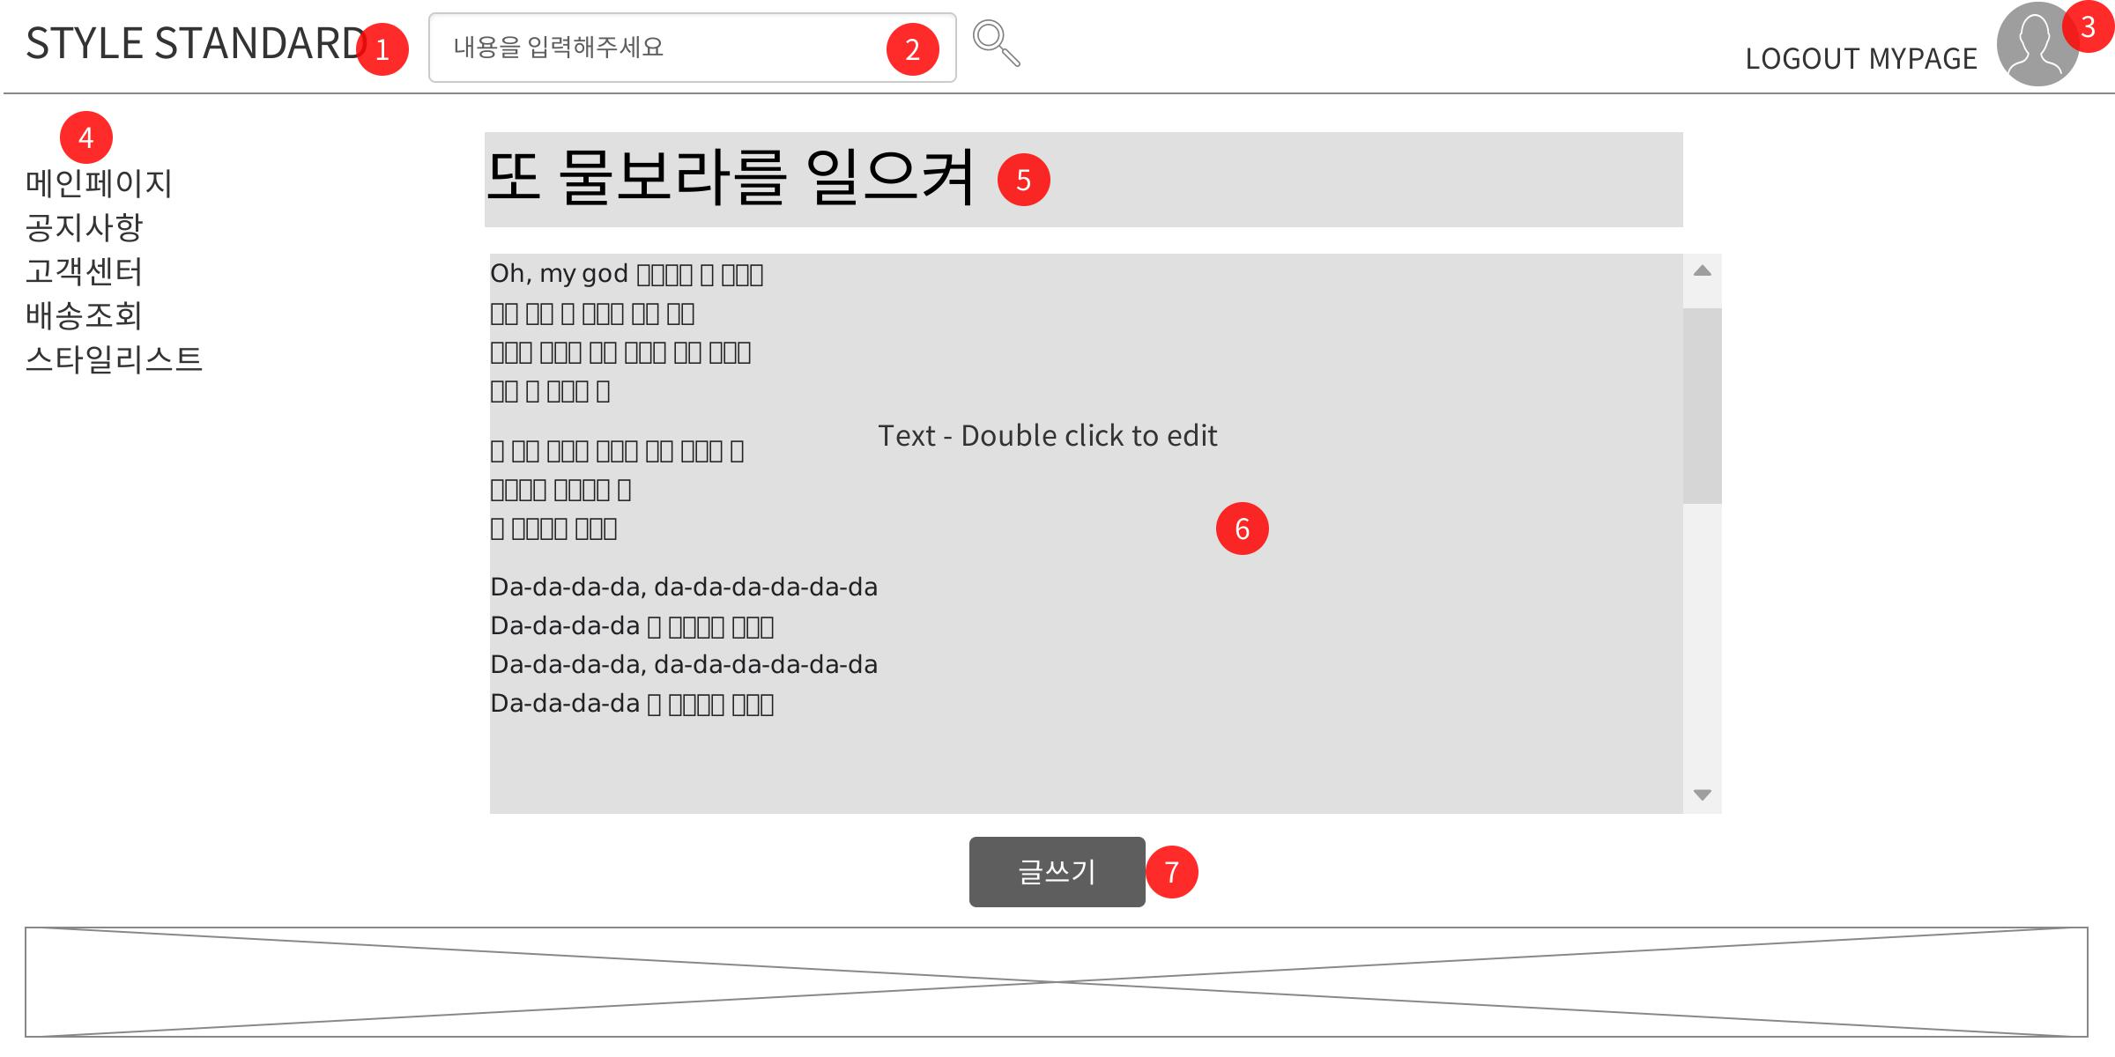
프로젝트 | 스타일스탠다드 | 날짜 | 20201230 | 문서 번호
페이지 |  | 관련 액터 | 일반 사용자 | 이름 | 김기문,이지수,송명재,김지연,정동묵
상세 설명
1. STYLE STANDARD 클릭시 메인페이지 이동 2. 검색창에 키워드 입력시 관련 정보 출력 3. MYPAGE 혹은 사람 이미지 클릭시 마이페이지로 이동 4. 카테고리 5. 제목 입력 6. 내용 입력 7.버튼 클릭시 입력 완료 공지사항 페이지로 링크

Slide 21
4.고객센터
1대1 문의
자주하는 질문

Slide 22
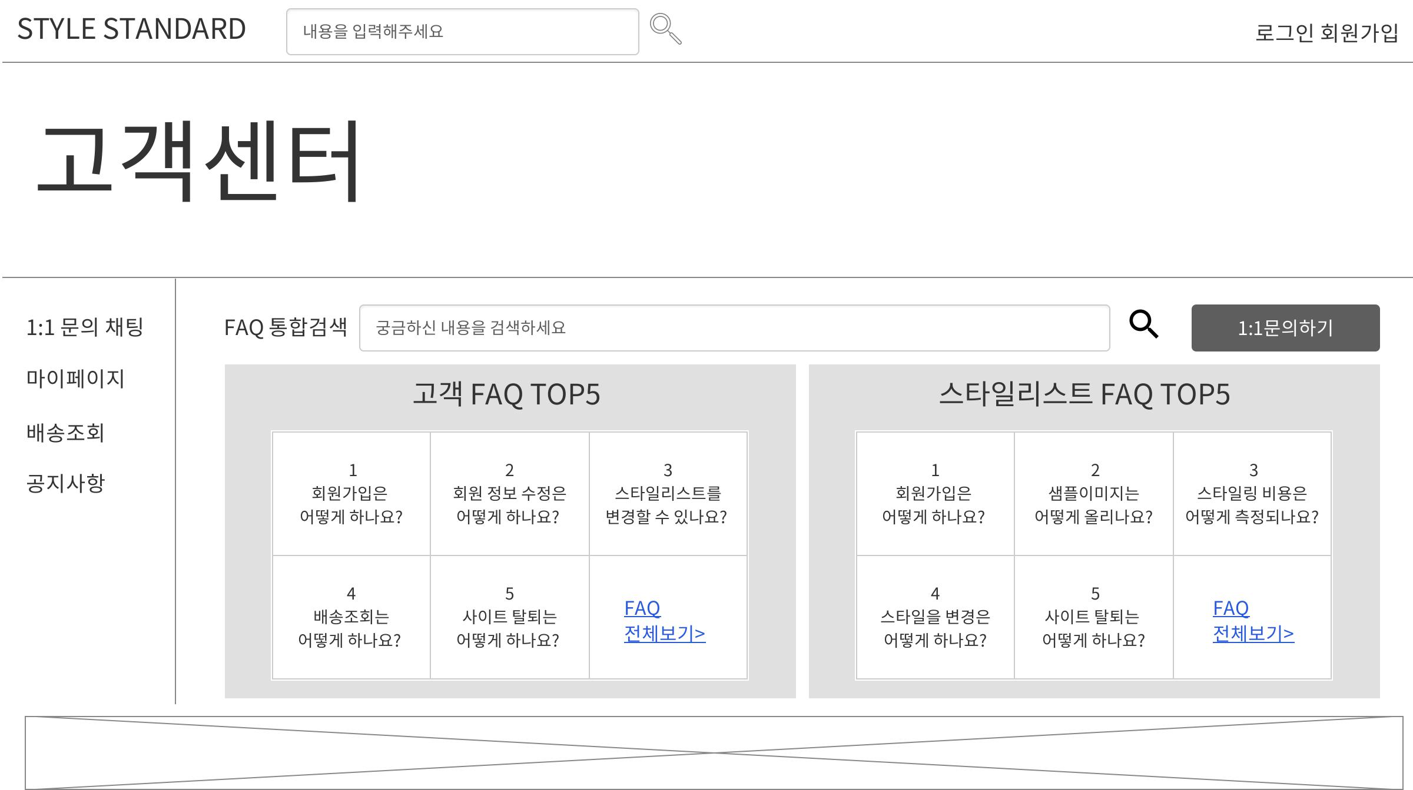
프로젝트 | 스타일스탠다드 | 날짜 | 20201230 | 문서 번호
페이지 |  | 관련 액터 | 일반 사용자 | 이름 | 김기문,이지수,송명재,김지연,정동묵
상세 설명
1. 검색창에 키워드 입력시 관련 FAQ 출력 2. 1:1문의 클릭시 1:1문의 등록할 수 있는 페이지로 이동 3. 해당 내역 클릭시 클릭한 고객FAQ 내용 안내 페이지로 이동 4. 고객 FAQ 전체 내역 볼 수 있는 페이지로 이동 5. 해당 내역 클릭시 클릭한 스타일리스트 FAQ 내용 안내 페이지로 이동 6. 스타일리스트 FAQ 전체 내역 볼 수 있는 페이지로 이동
2
1
3
5
4
4

Slide 23
프로젝트 | 스타일스탠다드 | 날짜 | 20201230 | 문서 번호
페이지 |  | 관련 액터 | 일반 사용자 | 이름 | 김기문,이지수,송명재,김지연,정동묵
상세 설명
1. 검색창에 키워드 입력시 관련 FAQ 출력 2. 1:1문의 클릭시 1:1문의 등록할 수 있는 페이지로 이동 3. 해당 내역 클릭시 클릭한 고객FAQ 내용 안내 페이지로 이동 4. 고객 FAQ 전체 내역 볼 수 있는 페이지로 이동 5. 해당 내역 클릭시 클릭한 스타일리스트 FAQ 내용 안내 페이지로 이동 6. 스타일리스트 FAQ 전체 내역 볼 수 있는 페이지로 이동
2
1
3
5
4
4

Slide 24
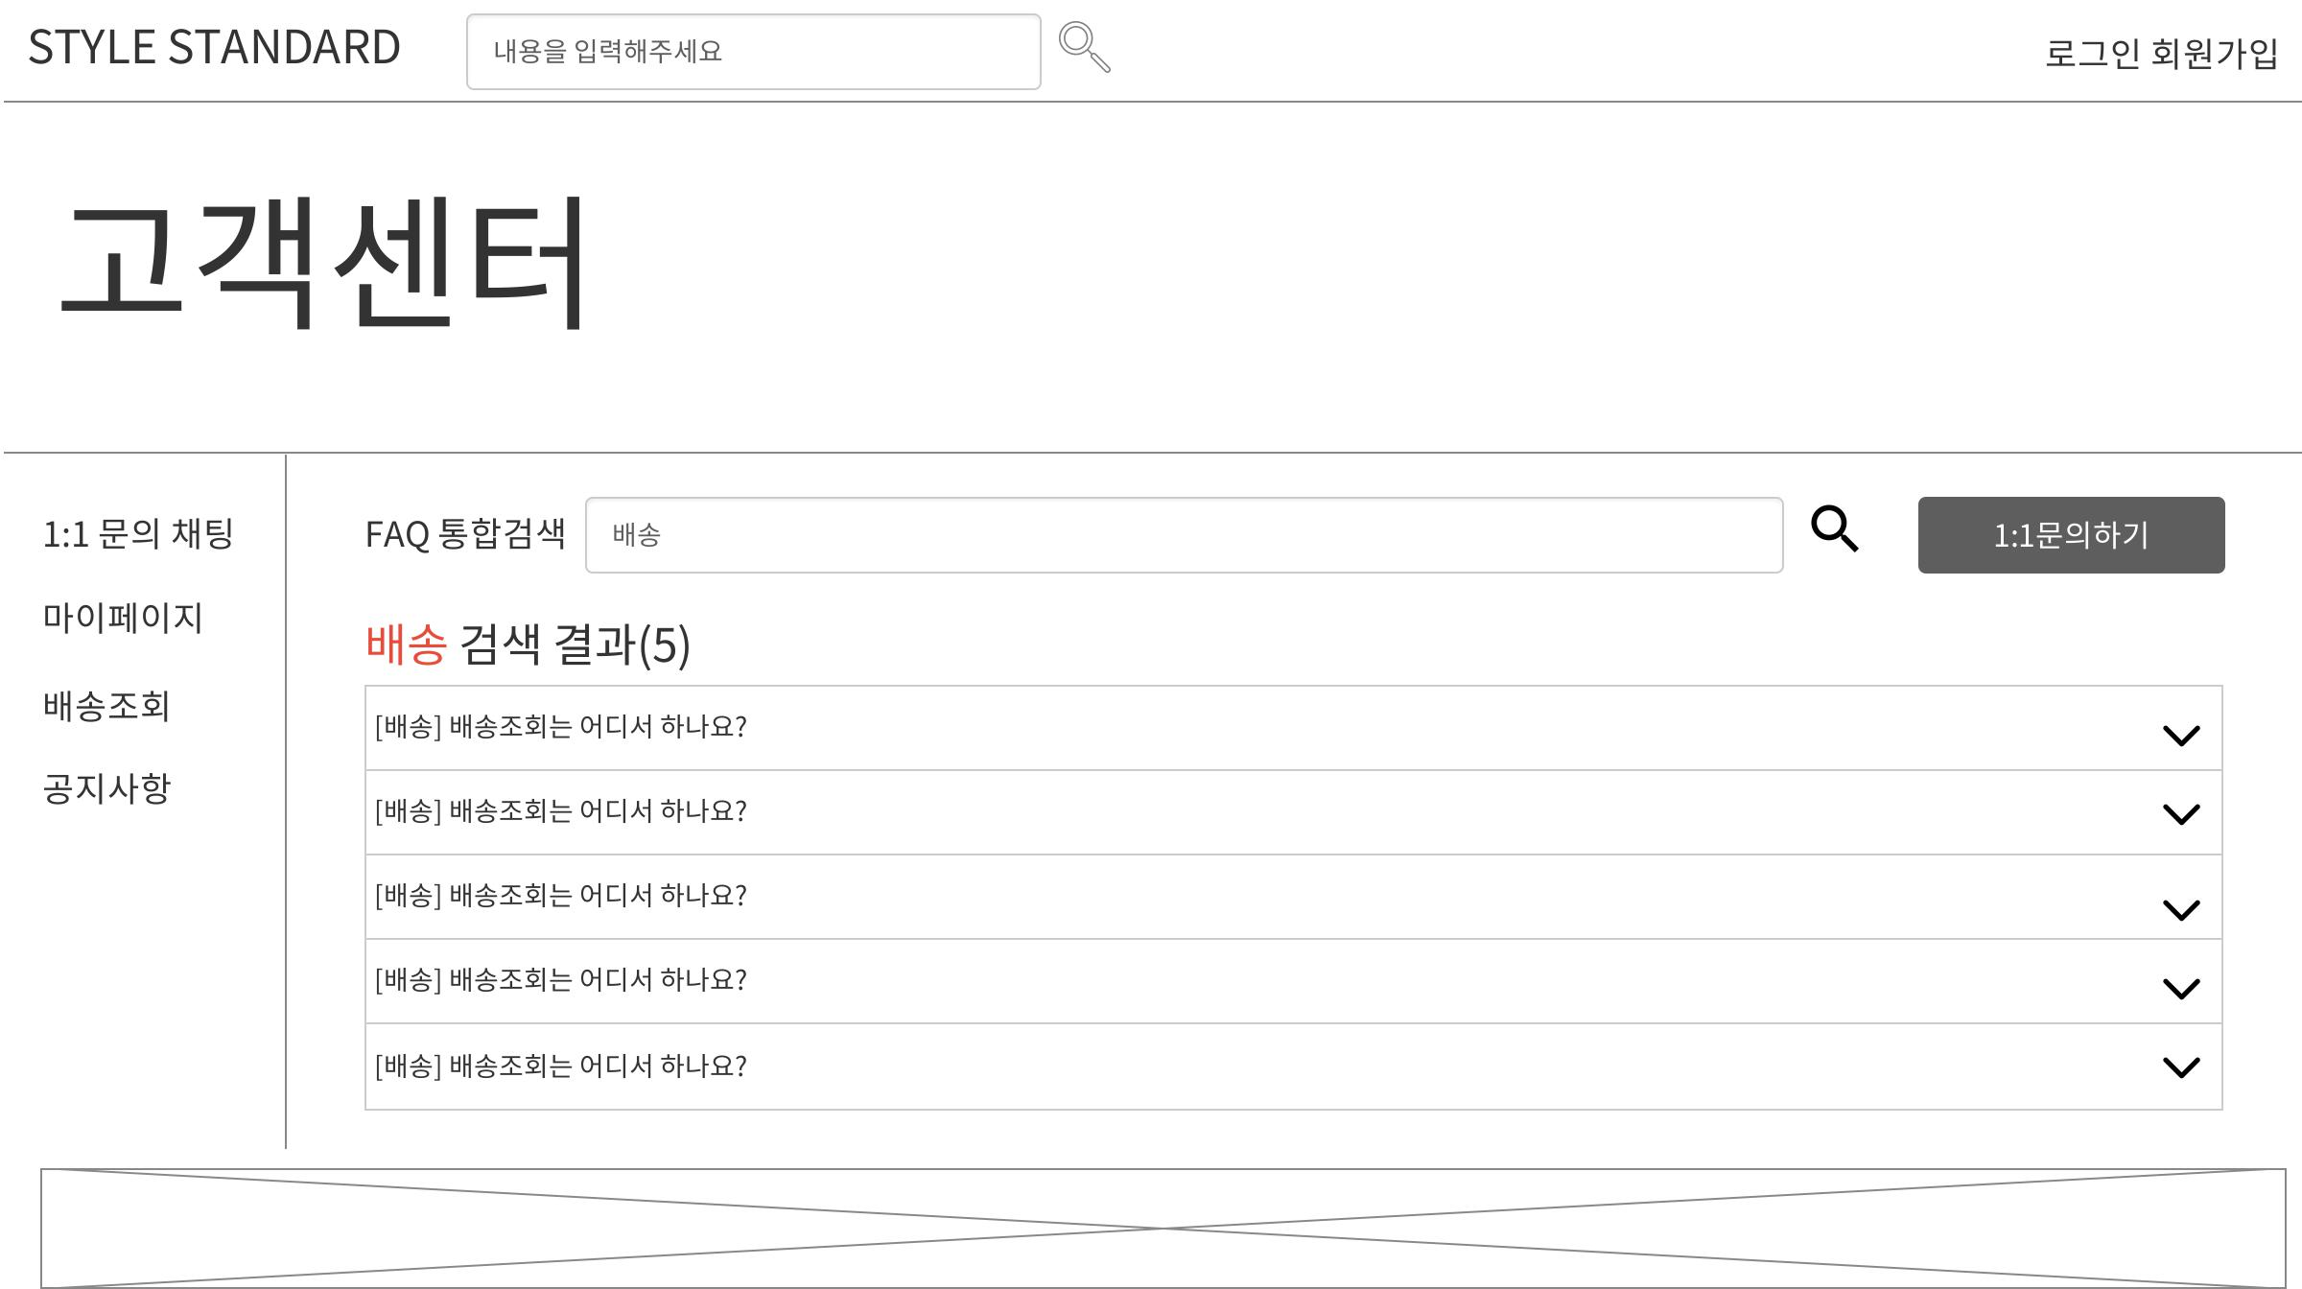
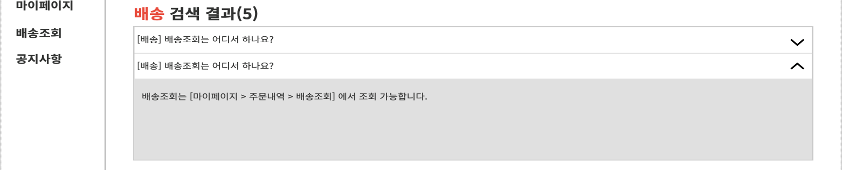
프로젝트 | 스타일스탠다드 | 날짜 | 20201230 | 문서 번호
페이지 |  | 관련 액터 | 일반 사용자 | 이름 | 김기문,이지수,송명재,김지연,정동묵
상세 설명
1. 입력한 키워드에 관련한 내용 출력 2. 출력 결과에 원하는 내용이 없어서 1:1문의하기 클릭시, 1:1문의 등록 페이지로 이동 3. 검색한 키워드와 관련 FAQ의 개수 출력 4. 원하는 내용의 화살표를 클릭시, 질문 바로 아래 연관 내용 출력(펼치기) / 한 번 더 누르면 접기
1
2
3
4
* 화살표 클릭시 답변 내용 확인 가능(위 화면에서 4번 클릭시 실행)

Slide 25
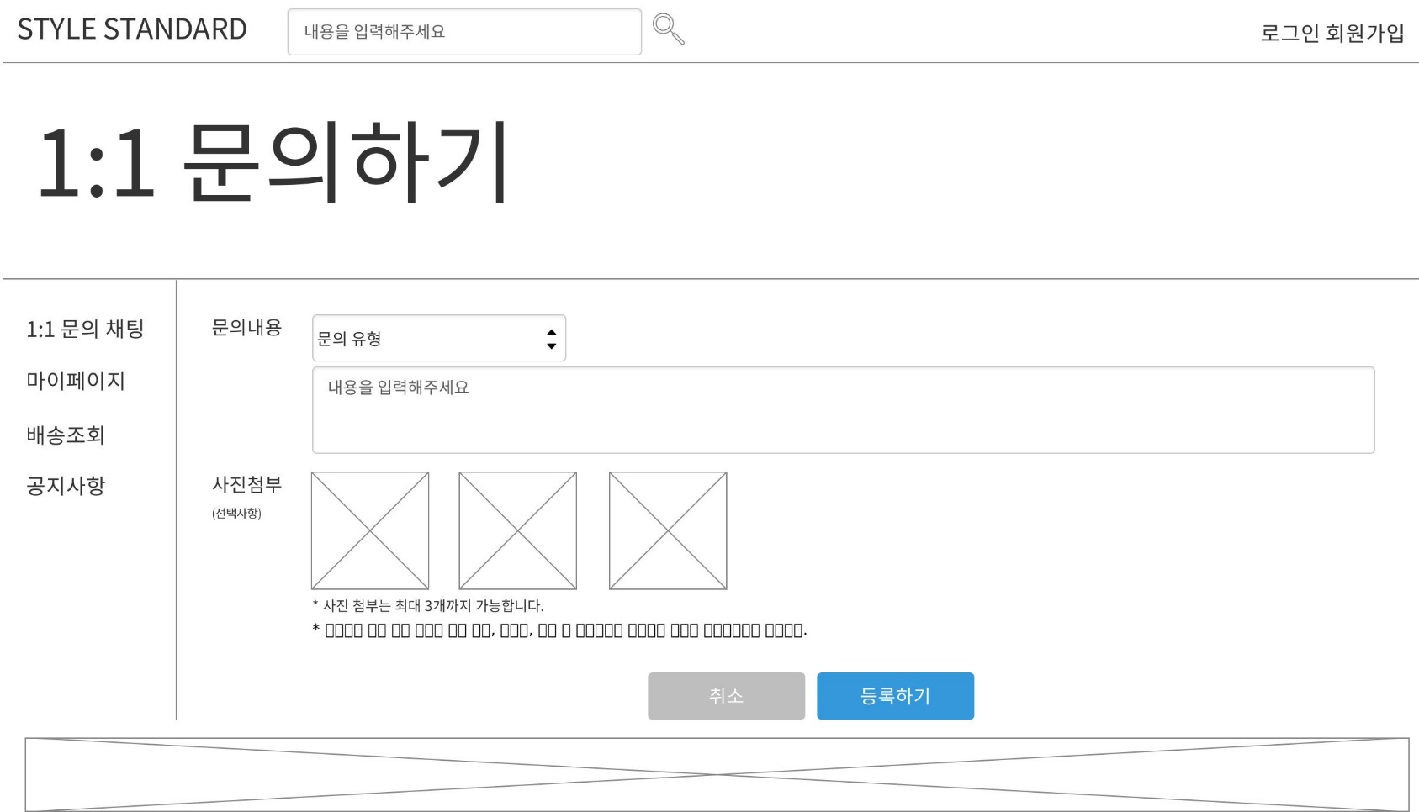
프로젝트 | 스타일스탠다드 | 날짜 | 20201230 | 문서 번호
페이지 |  | 관련 액터 | 일반 사용자 | 이름 | 김기문,이지수,송명재,김지연,정동묵
상세 설명
1. 1:1문의 시 문의 유형을 선택 가능 ( ex) 배송,결제…) 2. 1:1문의 시 문의 내용 입력 3. 문의 내역 관련한 이미지 등록 4. 문의 등록을 취소하고 이전 페이지로 이동 5. 입력한 문의내역 등록 > 등록 후 등록완료 안내창으로 이동
1
2
3
4
5

Slide 26
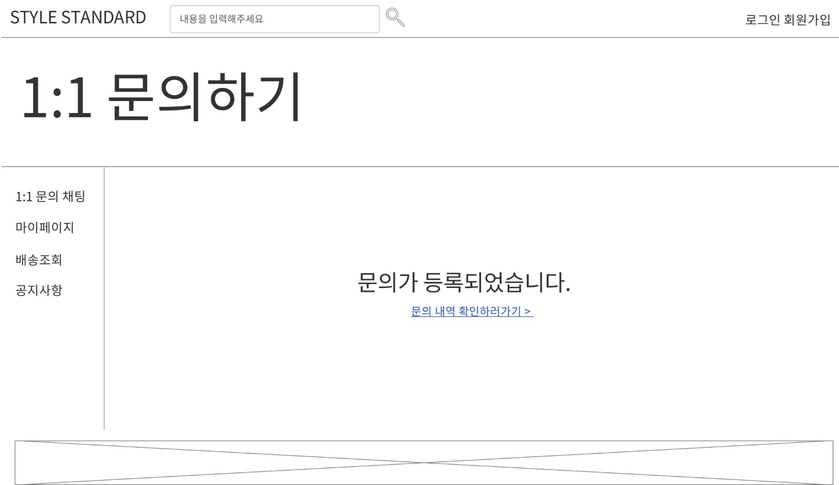
프로젝트 | 스타일스탠다드 | 날짜 | 20201230 | 문서 번호
페이지 |  | 관련 액터 | 일반 사용자 | 이름 | 김기문,이지수,송명재,김지연,정동묵
상세 설명
문의내역 등록완료 내용 안내 후 문의 내역 확인할 수 있는 페이지로 이동 (마이페이지 > 나의 문의내역)
1

Slide 27
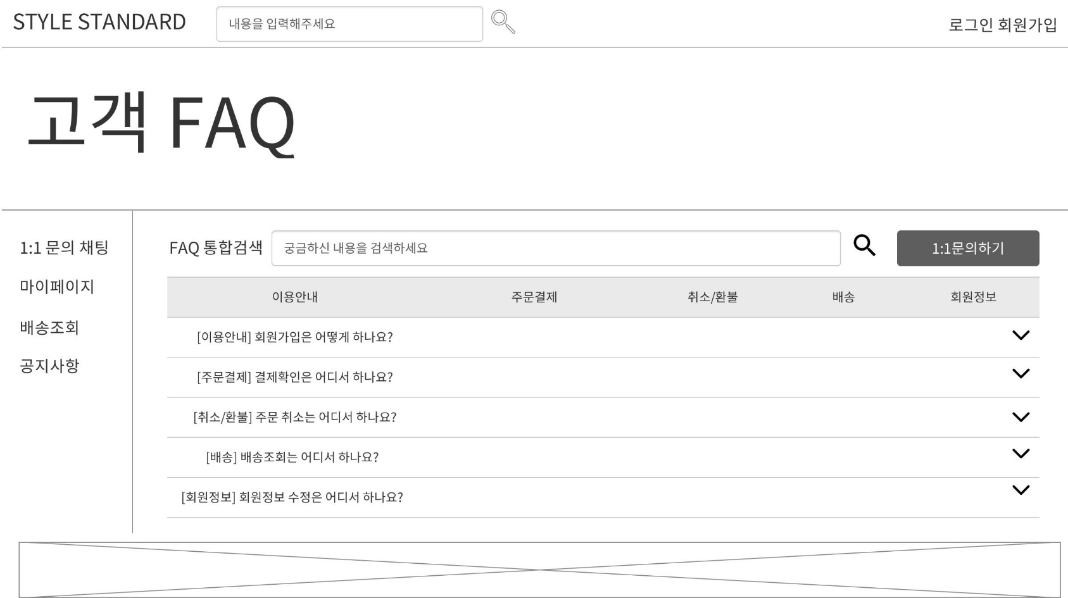
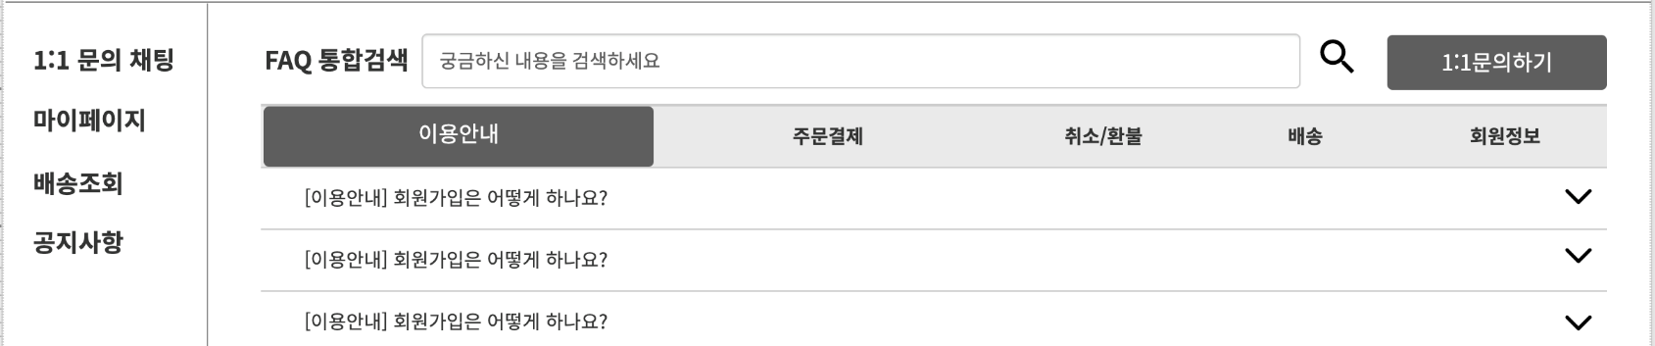
프로젝트 | 스타일스탠다드 | 날짜 | 20201230 | 문서 번호
페이지 |  | 관련 액터 | 일반 사용자 | 이름 | 김기문,이지수,송명재,김지연,정동묵
상세 설명
1. 고객FAQ 키워드 입력해 검색 2. 출력 결과에 원하는 내용이 없어서 1:1문의하기 클릭시, 1:1문의 등록 페이지로 이동 3. [이용안내] 관련 내용만 출력 4. [주문결제] 관련 내용만 출력 5. [취소/환불] 관련 내용만 출력 6. [배송] 관련 내용만 출력 7. [회원정보] 관련 내용만 출력 8. 원하는 내용의 화살표를 클릭시, 질문 바로 아래 연관 내용 출력
1
2
3
4
5
6
7
8
* 원하는 키워드만 선택해 관련 내용만 출력(위 화면에서 3번을 클릭시 실행)

Slide 28
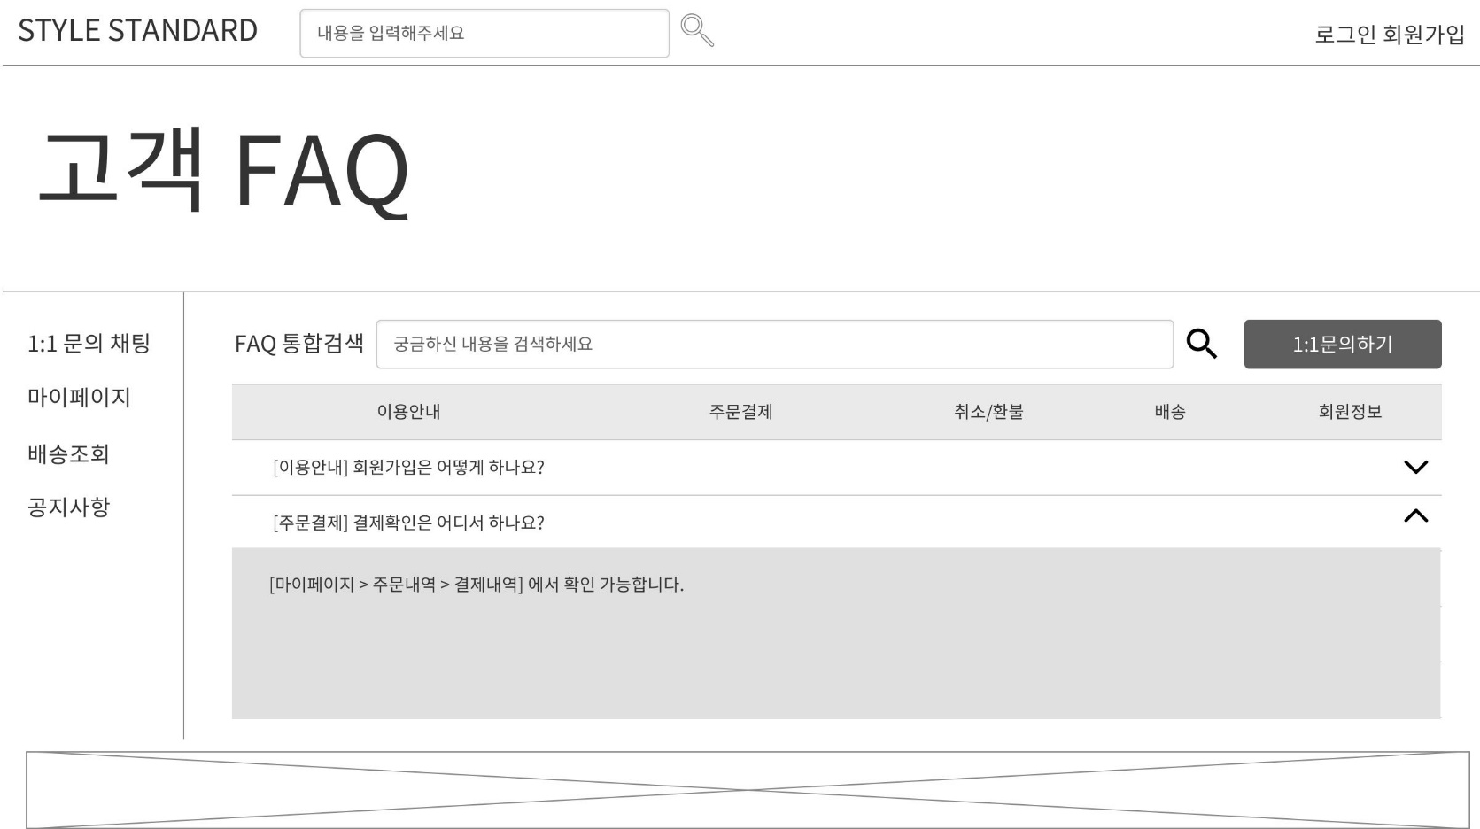
프로젝트 | 스타일스탠다드 | 날짜 | 20201230 | 문서 번호
페이지 |  | 관련 액터 | 일반 사용자 | 이름 | 김기문,이지수,송명재,김지연,정동묵
상세 설명
1. 원하는 내용의 화살표를 클릭시, 질문 바로 아래 연관 내용 출력(펼치기) / 한 번 더 누르면 접기
* 고객 / 스타일리스트 FAQ 모두 화살표 누르면 바로 답변 내역 확인할 수 있음
1

Slide 29
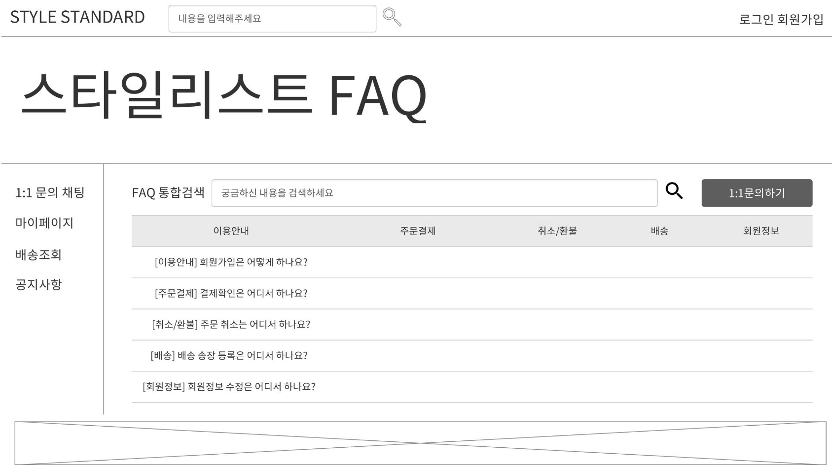
프로젝트 | 스타일스탠다드 | 날짜 | 20201230 | 문서 번호
페이지 |  | 관련 액터 | 일반 사용자 | 이름 | 김기문,이지수,송명재,김지연,정동묵
상세 설명
1. 스타일리스트 FAQ 키워드 입력해 검색 2. 출력 결과에 원하는 내용이 없어서 1:1문의하기 클릭시, 1:1문의 등록 페이지로 이동 3. [이용안내] 관련 내용만 출력 4. [주문결제] 관련 내용만 출력 5. [취소/환불] 관련 내용만 출력 6. [배송] 관련 내용만 출력 7. [회원정보] 관련 내용만 출력 8. 원하는 내용의 화살표를 클릭시, 질문 바로 아래 연관 내용 출력
1
2
3
4
5
6
7
8
* 원하는 키워드만 선택해 관련 내용만 출력(위 화면에서 3번을 클릭시 실행)

Slide 30
5.배송조회
1. 조회하기

Slide 31
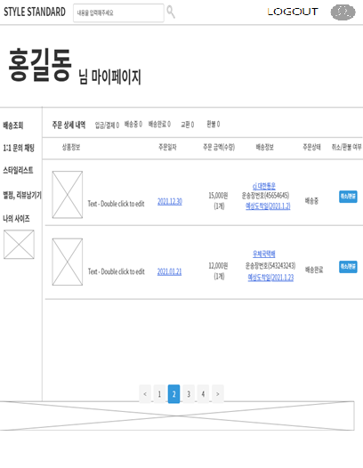
프로젝트 | 스타일스탠다드 | 날짜 | 20201230 | 문서 번호
페이지 |  | 관련 액터 | 일반 사용자 | 이름 | 김기문,이지수,송명재,김지연,정동묵
1
2
3
4
상세 설명
1. STYLE STANDARD 클릭시 메인페이지 이동 2. 검색창에 키워드 입력시 관련 정보 출력 3. 로그아웃 페이지 링크 4. 마이페이지 페이지 링크 5. 카테고리 6. 주문일자 클릭시 캘린더 api 링크 7. 해당 택배사 페이지 링크 8. 취소/환불 버튼 클릭시 취소/환불 페이지 링크 9. 페이지 번호(index) 클릭시 해당 페이지 링크
5
7
8
6
9

Slide 32
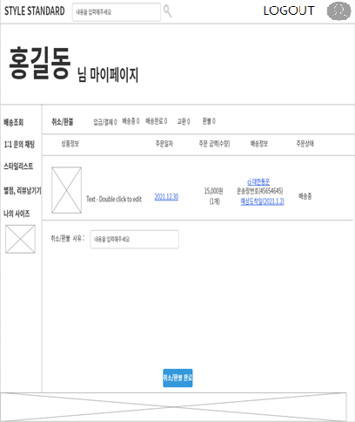
프로젝트 | 스타일스탠다드 | 날짜 | 20201230 | 문서 번호
페이지 |  | 관련 액터 | 일반 사용자 | 이름 | 김기문,이지수,송명재,김지연,정동묵
1
3
4
상세 설명
1. STYLE STANDARD 클릭시 메인페이지 이동 2. 검색창에 키워드 입력시 관련 정보 출력 3. 로그아웃 페이지 링크 4. 마이페이지 페이지 링크 5. 카테고리 6. 주문일자 클릭시 캘린더 api 링크 7. 해당 택배사 페이지 링크 8. 취소/환불 사유 입력 8. 취소/환불 완료 버튼 클릭시 취/환불 완료 처리
2
5
7
6
8
9

Slide 33
6.스타일리스트
시즌 스타일 추천
카테고리(캐쥬얼,오피스,미니멀)
TOP 10

Slide 34
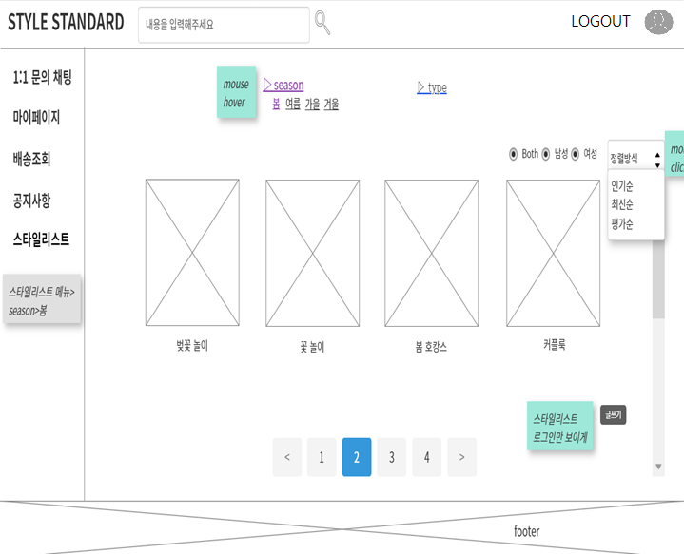
프로젝트 | 스타일스탠다드 | 날짜 | 20201230 | 문서 번호
페이지 |  | 관련 액터 | 일반 사용자 | 이름 | 김기문,이지수,송명재,김지연,정동묵
상세 설명
1. 마우스 호버를 지정하여 마우스를 올려 놓을 시 세부 카테고리를 보여주게 하는 효과 / 클릭 시 색 변화 2. 다양한 스타일의 사진을 바디부분에 넣어주는 것 3. 정렬방식을 인기순, 최신순, 리뷰평가를 기준으로 스타일을 볼 수 있는 서비스를 제공하고 마우스 클릭으로 제공 4. 페이지 넘어가는 것 표현 * 봄여름가을겨울 모두 동일/ type 젠더리스를 제외하고 동일 5. 스타일리스트 로그인자만 보이게 글쓰기 등록 버튼 생성
①
③
②
⑤
④

Slide 35
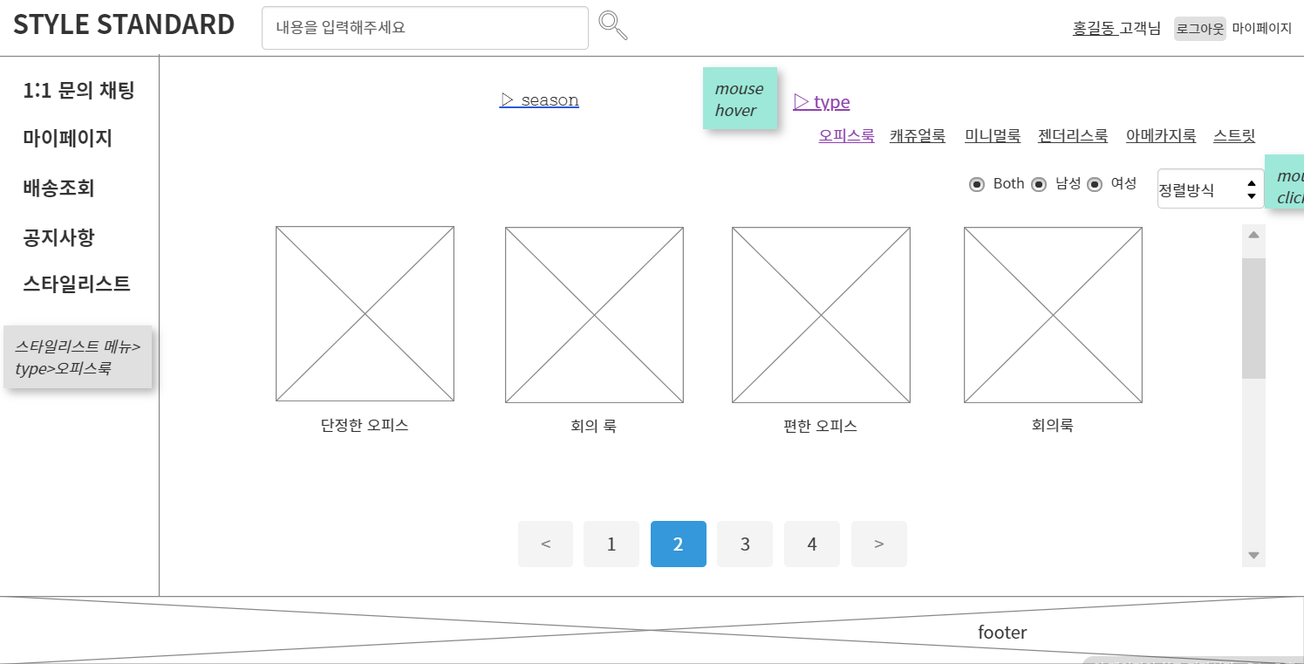
프로젝트 | 스타일스탠다드 | 날짜 | 20201230 | 문서 번호
페이지 |  | 관련 액터 | 일반 사용자 | 이름 | 김기문,이지수,송명재,김지연,정동묵
상세 설명
1. 마우스 호버를 지정하여 마우스를 올려 놓을 시 세부 카테고리를 보여주게 하는 효과 / 클릭 시 색 변화 2. 다양한 스타일의 사진을 바디부분에 넣어주는 것 3. 정렬방식을 인기순, 최신순, 리뷰평가를 기준으로 스타일을 볼 수 있는 서비스를 제공하고 마우스 클릭으로 제공 4. 페이지 넘어가는 것 표현 * 봄여름가을겨울 모두 동일/ type 젠더리스를 제외하고 동일
①
③
②
④

Slide 36
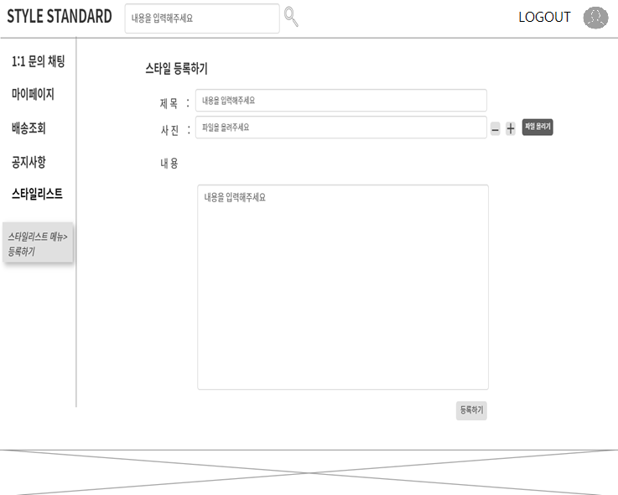
프로젝트 | 스타일스탠다드 | 날짜 | 20201230 | 문서 번호
페이지 |  | 관련 액터 | 일반 사용자 | 이름 | 김기문,이지수,송명재,김지연,정동묵
상세 설명
1. 파일 추가 삭제 버튼 제공 2. 자기가 올리고 싶은 파일 넣기 3. 등록하기 누르면 홈페이지에 글 등록
①
②
③

Slide 37
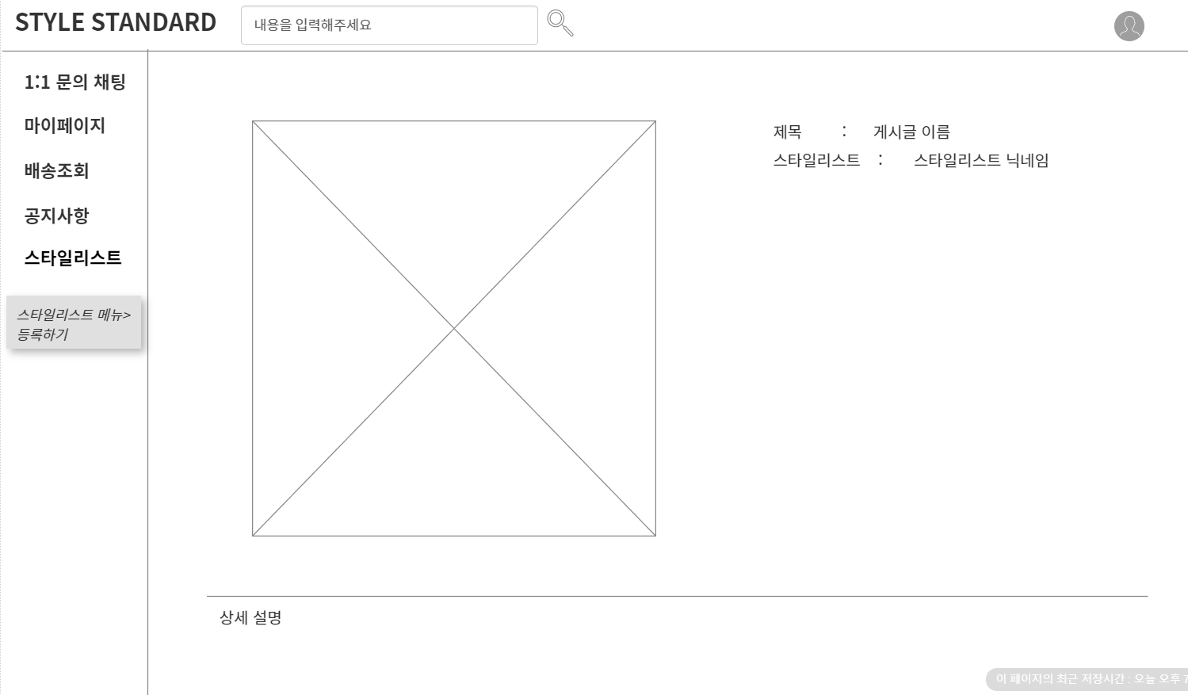
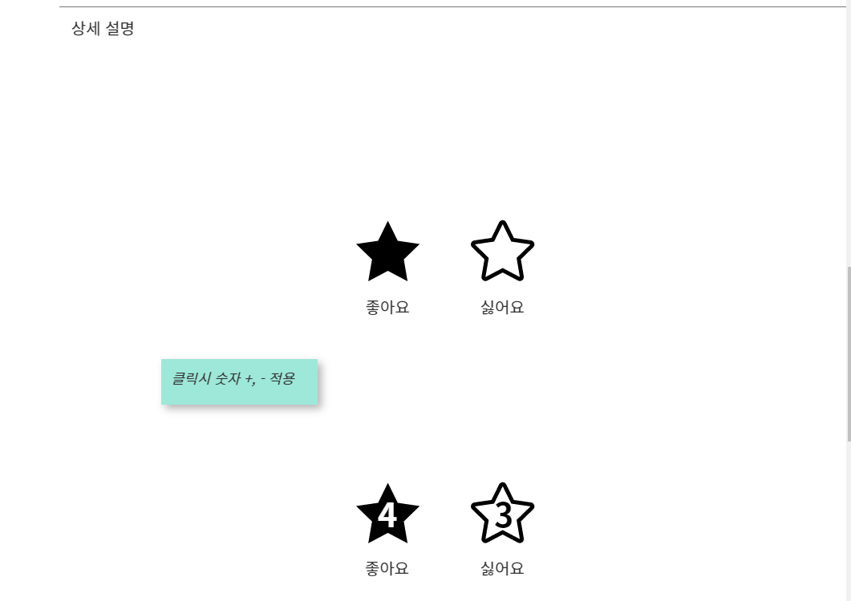
프로젝트 | 스타일스탠다드 | 날짜 | 20201230 | 문서 번호
페이지 |  | 관련 액터 | 일반 사용자 | 이름 | 김기문,이지수,송명재,김지연,정동묵
상세 설명
1. 대표 사진을 선정한 것을 띄우기 2. 글쓴이가 쓴 상세설명 출력 3. 좋아요 싫어요 버튼 생성 4. 클릭시 버튼에 +1 부정적인 버튼에 +1 단, 한 아이디당 한게시물당 한번만 클릭할수 있게 예외처리
①
①
②
②
③
④

Slide 38
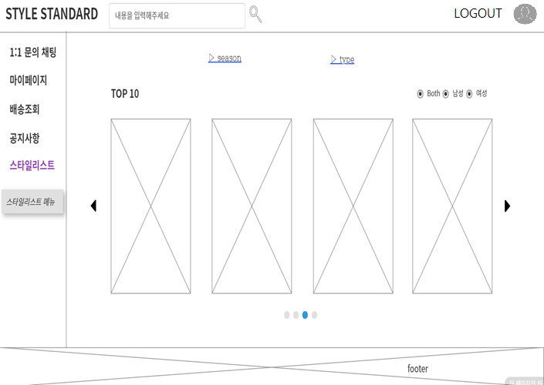
프로젝트 | 스타일스탠다드 | 날짜 | 20201230 | 문서 번호
페이지 |  | 관련 액터 | 일반 사용자 | 이름 | 김기문,이지수,송명재,김지연,정동묵
상세 설명
1. 스타일리스트 메뉴 클릭시 화면 출력 2. 시즌과 타입 통틀어 인기가 가장 많은 TOP 10 슬라이드로 출력 2-1. 화살표를 눌러 사진 넘기는 효과 2-2. 동그라미를 눌러 사진 넘기는 효과 3. 남성과 여성의 스타일을 따로 그리고 같이 볼 수 있게 옵션을 넣어주는 서비스 4. 로그인 한 후의 화면 5. 세부 카테고리 지정
④
⑤
②
③
①
②-1
②-2

